Slide 1
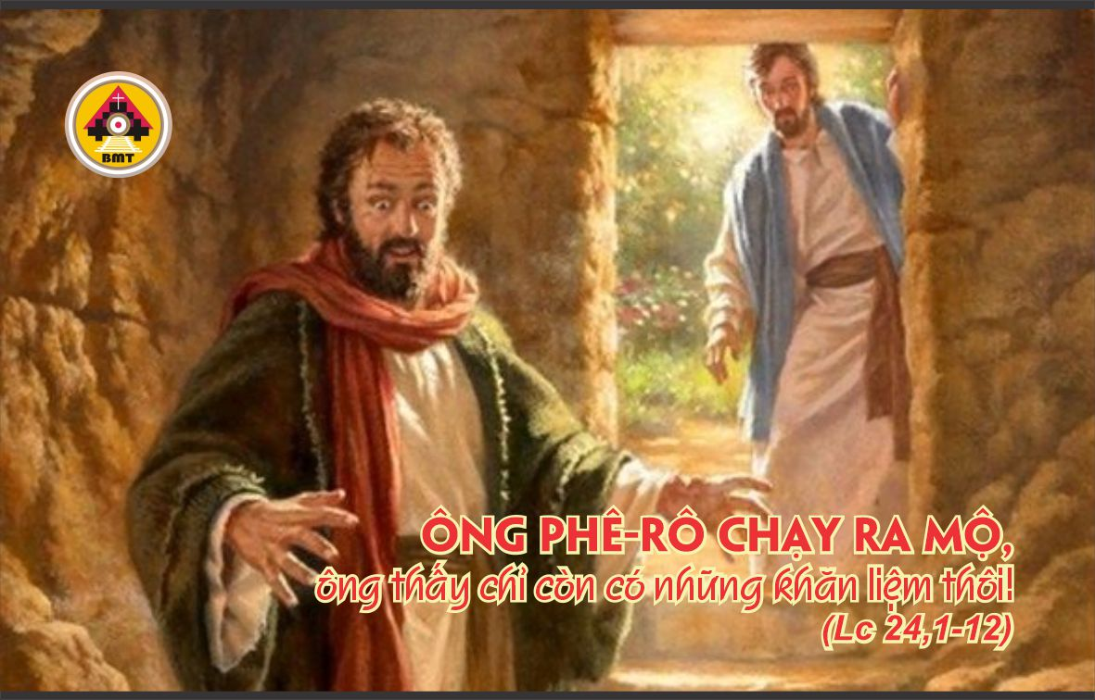

THỨ BẢY TUẦN THÁNH

Slide 2

Phần Thứ I:
Khai Mạc Trọng Thể Ðêm Canh Thức
Nghi Thức Thắp Nến Phục Sinh
Làm Phép Lửa Và Chuẩn Bị Nến

Slide 3

Phần Thứ II:
Phụng Vụ Lời Chúa

Slide 4

Bài Ðọc I:
St 1, 1 – 2, 2 {hoặc 1, 1. 26-31a}
Trích sách Sáng Thế.
“Thiên Chúa thấy mọi sự Người đã làm thật là tốt đẹp”.

Slide 5
Tv 32, 4-5. 6-7. 12-13. 20 và 22
Ðáp: Ðịa cầu đầy ân sủng Chúa
ĐÁP CA :

Slide 6
Bài Ðọc II: St 22, 1-18
Trích sách Sáng Thế.
“Của lễ hiến tế của Áp-ra-ham, Tổ phụ chúng ta”.

Slide 7
Tv 15, 5 và 8. 9-10. 11
Ðáp: Lạy Chúa, xin bảo toàn con, vì con tìm nương tựa Chúa
ĐÁP CA :

Slide 8
Bài Ðọc III: Xh 14, 15 – 15, 1
Trích sách Xuất Hành.
“Con cái Israel đi vào giữa lòng biển khô cạn”.

Slide 9
Xh 15, 1-2. 3-4. 5-6. 17-18
Ðáp: Tôi sẽ ca tụng Chúa, vì Người uy linh cao cả
ĐÁP CA :

Slide 10
Bài Ðọc IV: Is 54, 5-14
Trích sách Tiên tri Isaia.
“Trong tình yêu vĩnh cửu, Chúa Cứu Chuộc đã xót thương ngươi”.

Slide 11
Tv 29, 2 và 4. 5-6. 11 và 12a và 13b
Ðáp: Lạy Chúa, con ca tụng Chúa vì đã giải thoát con
ĐÁP CA :

Slide 12
Bài Ðọc V: Is 55, 1-11
Trích sách Tiên tri Isaia.
“Hãy đến cùng Ta và hồn các ngươi sẽ được sống.
Ta sẽ ký kết với các ngươi một giao ước vĩnh cửu”.

Slide 13
Is 12, 2-3. 4bcd. 5-6
Ðáp: Các ngươi sẽ hân hoan múc nước nơi suối Ðấng Cứu Ðộ
ĐÁP CA :

Slide 14
Bài Ðọc VI: Br 3, 9-15. 32 – 4, 4
Trích sách Tiên tri Ba-rúc.
“Ngươi hãy đi trong đường ánh sáng của Chúa”.

Slide 15
Tv 18, 8. 9. 10. 11
Ðáp: Lạy Chúa, Chúa có lời ban sự sống đời đời
ĐÁP CA :

Slide 16
Bài Ðọc VII: Ed 36, 16-17a. 18-28 Trích sách Tiên tri Ê-dê-ki-en.
“Ta sẽ đổ trên các ngươi nước trong sạch và sẽ ban cho các ngươi quả tim mới”.

Slide 17
Tv 41, 3. 5bcd; Tv 42, 3. 4
Ðáp: Như nai rừng khát mong nguồn nước, hồn con khát Chúa, Chúa Trời ôi!
ĐÁP CA :

Slide 18

Bài Đọc Thánh Thư: Rm 6, 3-11
Trích thư Thánh Phao-lô Tông đồ gửi tín hữu Rô-ma.
“Chúa Ki-tô, một khi tự trong cõi chết sống lại, Người không chết nữa”.

Slide 19
Tv 117, 1-2. 16ab-17. 22-23
Ðáp: Alleluia, alleluia, alleluia.
ĐÁP CA :

Slide 20
Chúa phán: “Ta không muốn kẻ gian ác phải chết, nhưng muốn nó ăn năn sám hối và được sống”.
Câu Xướng Trước Phúc Âm:

Slide 21
Phúc Âm : Lc 24, 1-12

Slide 22
Phần Thứ III:
Phụng Vụ Thánh Tẩy
Kinh cầu các thánh
Làm Phép Nước
Lặp Lại Lời Tuyên Hứa Khi Lãnh Nhận Bí Tích Thánh Tẩy

Slide 23


LỜI NGUYỆN TÍN HỮU

Slide 24
Chúa Ki-tô đã phó mình, để quy tụ con cái Thiên Chúa đang tản mác về một mối.
Ca Hiệp Lễ

Slide 25


Slide 26
Ðức Ki-tô đã chịu sát tế
Làm Chiên lễ Vượt Qua của chúng ta.
Vậy chúng ta hãy dùng bánh không men
Là lòng chân thật và tinh tuyền
Ðể ăn mừng đại lễ. Ha-lê-lu-ia.
Ca Hiệp Lễ

Slide 27
THỨ BẢY TUẦN THÁNH

